Slide 1
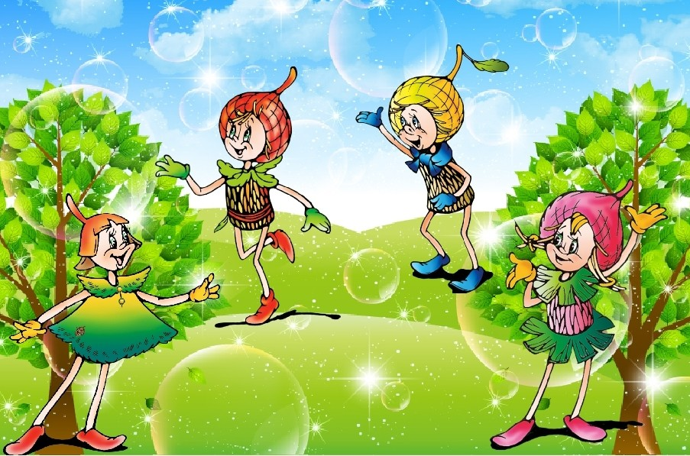
Презентация уголка «Эколята-Дошколята»
МБОУ «ВОК» СП Комаровская школа

Slide 2
Экологический стенд «Эколята-Дошколята» разработан воспитателями детского сада, для наглядного и действенного ознакомления детей дошкольного возраста с природой в рамках проекта «Эколята –Дошколята».
Цель.
Формирование у ребёнка богатого внутреннего мира и системы ценностных
отношений к природе, её животному и растительному миру,
развитие внутренней потребности любви к природе и, как следствие,
бережного отношения к ней, воспитание у ребёнка культуры природолюбия.
Задачи.
• дать ребёнку знания об окружающей его Природе, познакомить с разнообразием животного и растительного мира его малой родины, показать неповторимость, величие, силу и красоту природы;
• способствовать развитию понимания ребёнком неразделимого единства человека и природы, понимание общечеловеческой ценности природы;
• помочь ребёнку осознать необходимость сохранения, охраны и спасения природы для выживания на земле самого человека;
• расширить общий кругозор детей, способствовать развитию их творческих способностей.

Slide 3
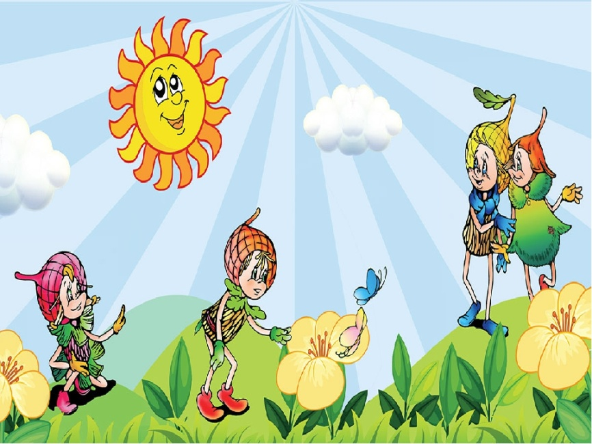
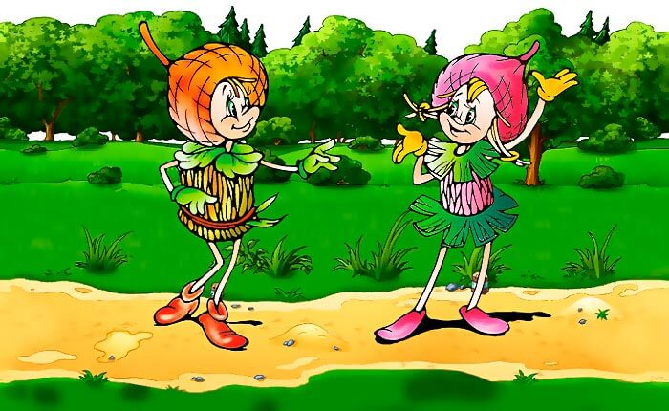
Уголок «Эколята - дошколята» – это одна из игровых и учебных зон нашей группы.
В верхней части стенда размещен логотип Эколят Дошколят. В разделе «Клятва» расположен текст клятвы для посвящения детей в Эколят Дошколят. Эколят Дошколят сопровождают сказочные герои Эколята: Шалун, Умница, Елочка и Тихоня. Они берегут лес и его жителей. С Умницей дети читают книги о природе и животных, учат стихи и поют песни, делают поделки. С Елочкой проводят эксперименты в лаборатории. Тихоня показывает ребятам как ухаживать за растениями в уголке природы и на игровой площадке, помогает ребятам посадить и вырастить огород на окне. А с Шалуном они играют в подвижные, словесные, дидактические игры. Вместе со всеми героями мы проводим веселые развлечения, изучаем обитателей земли и родного края.

Slide 4
Стенд

Slide 5
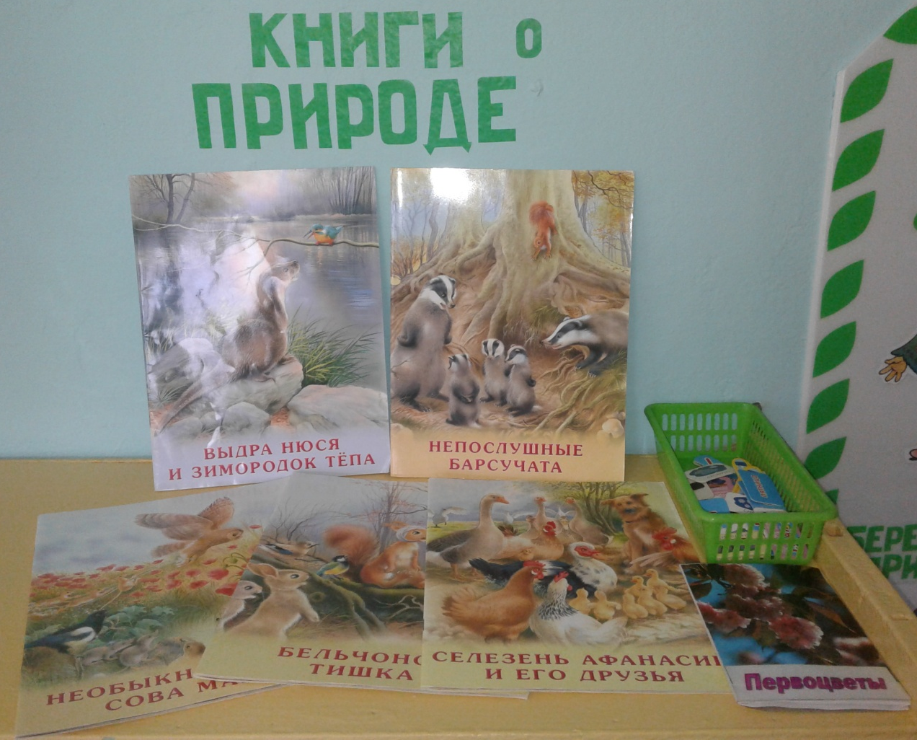
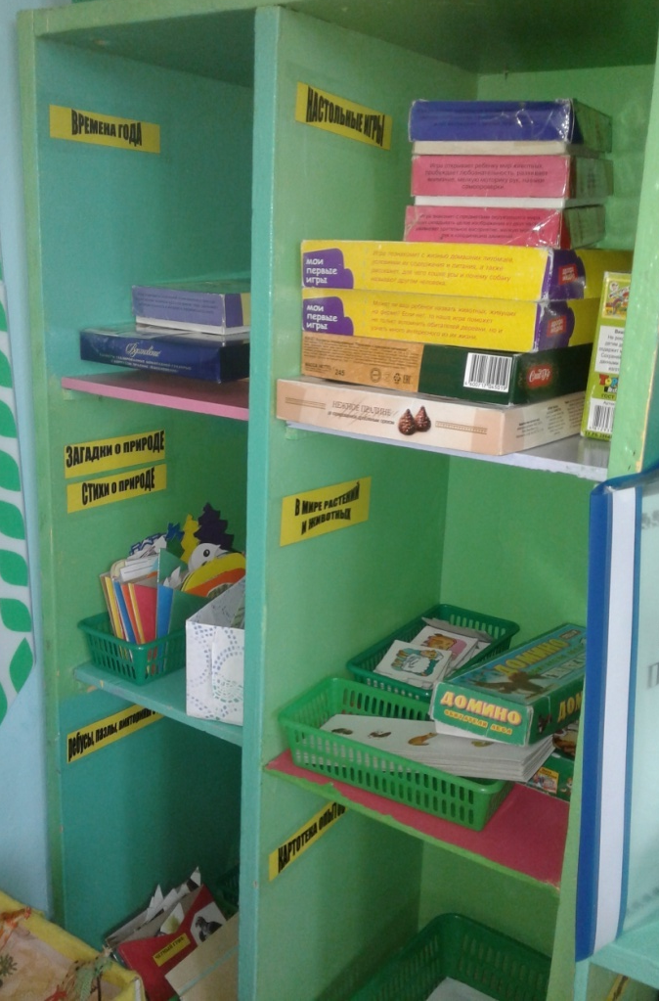
На стенде расположены правила «Береги природу», выставка рисунков «Природа глазами детей», книги о природе, выставлены подборки стихов, загадок, викторин, ребусов, настольных игр, картотека опытов, макеты, календарь природы.

Slide 6
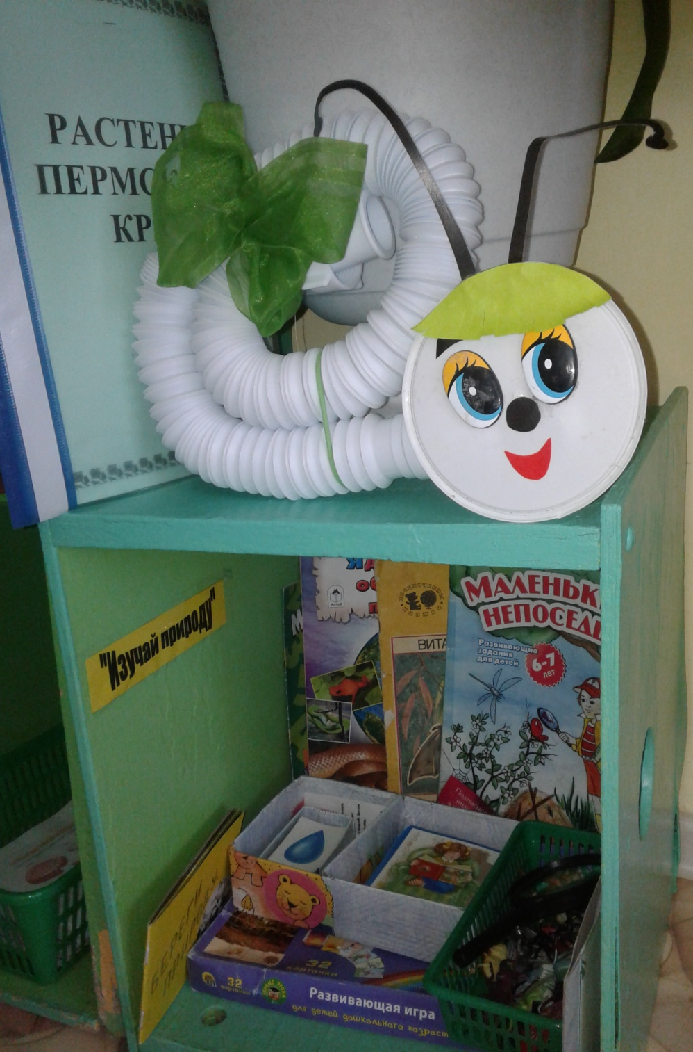
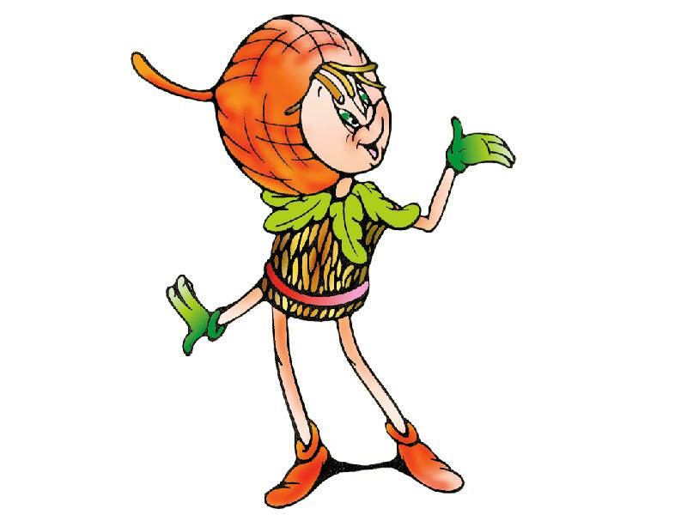
Оформлен уголок «Изучай природу», где расположены энциклопедии, альбом «Растения Пермского края», журналы и книги про природу.

Slide 7
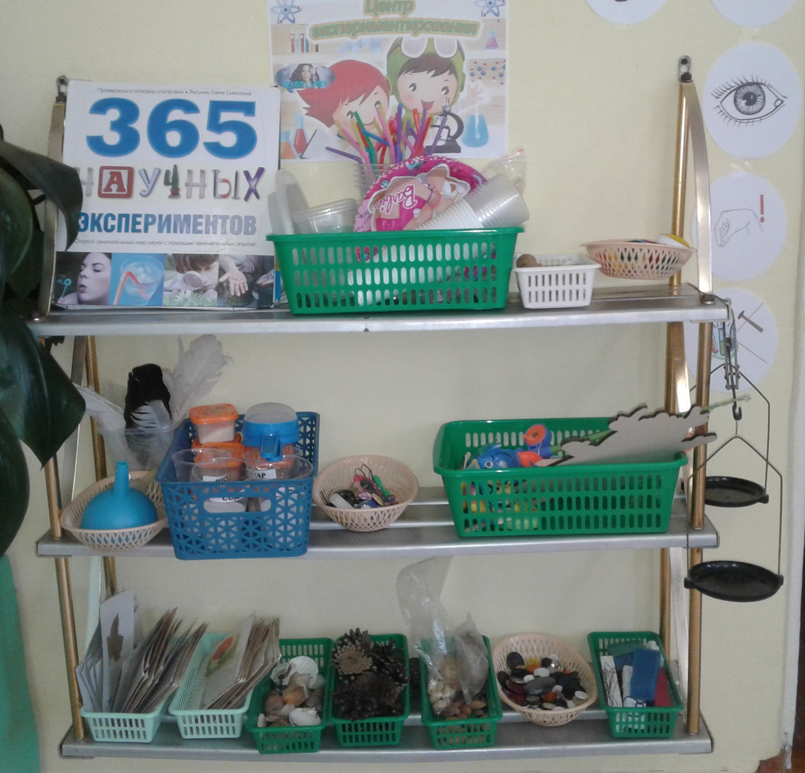
В уголке экспериментальной деятельности находится постоянная выставка предметов (ракушек, камней, шишек, семян, листьев, плодов растений), оборудовано место для хранения приборов и материалов (природного, бросового, неструктурированного).

Slide 8
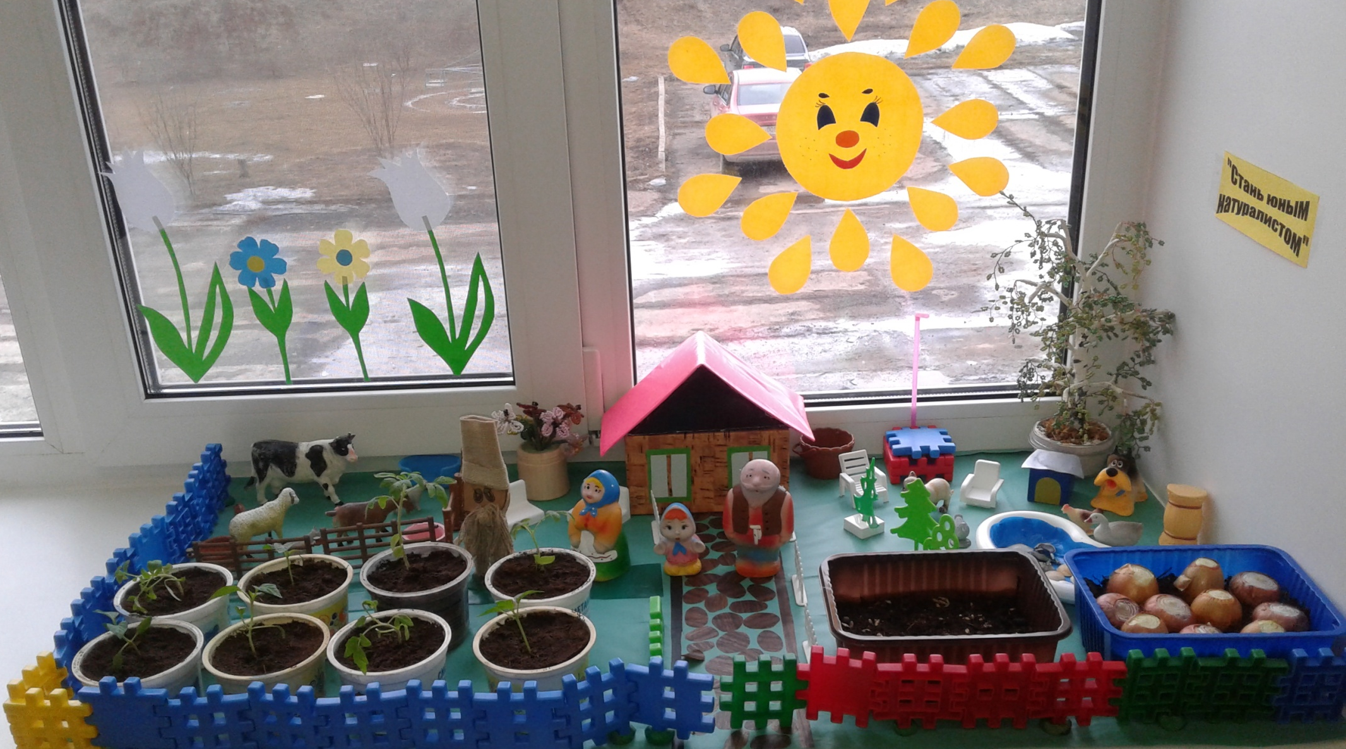
Огород на окне в группе - это яркий, творчески оформленный уголок притягивающий внимание детей, побуждающий окунуться в мир природы и чудес. Ребёнок видит, как формируется растение, усваивает логическую последовательность: семечко, росток, цветок, плод. Учится ухаживать за растениями, выполнять определённые обязанности каждый день, нести ответственность: поливать, рыхлить, собирать. Ведется журнал наблюдений

